Slide 1
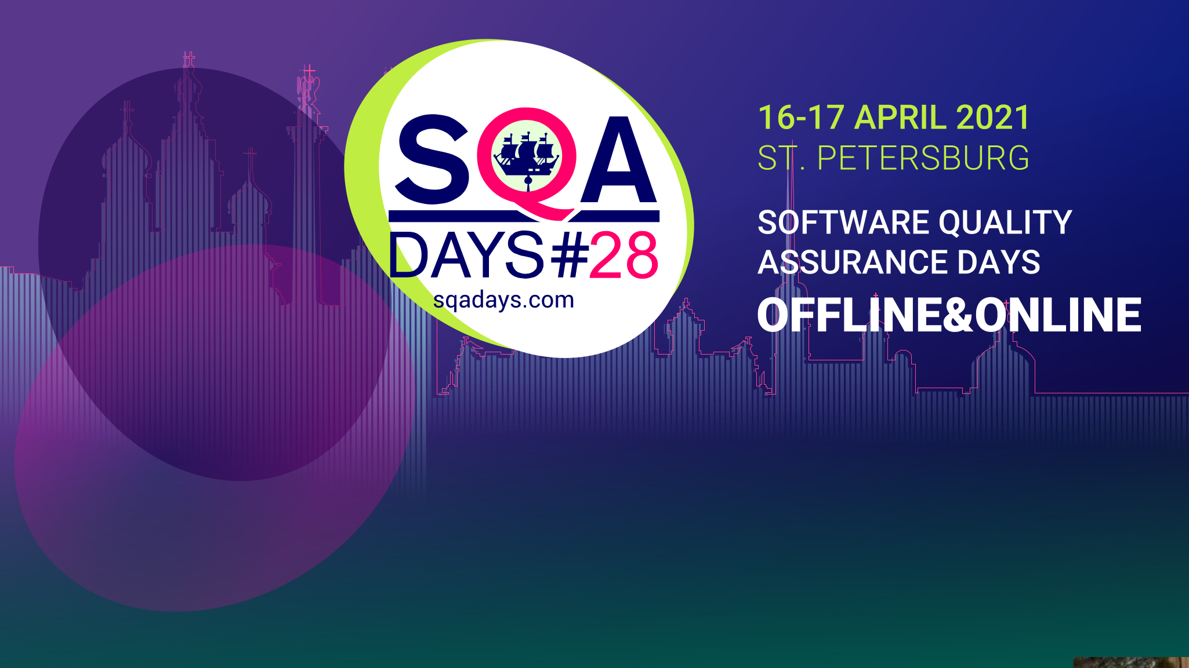
Сергей Рузин
Quantori. Воронеж, Россия
Мир. Дружба. BDD
Notes:
‹#›

Slide 2
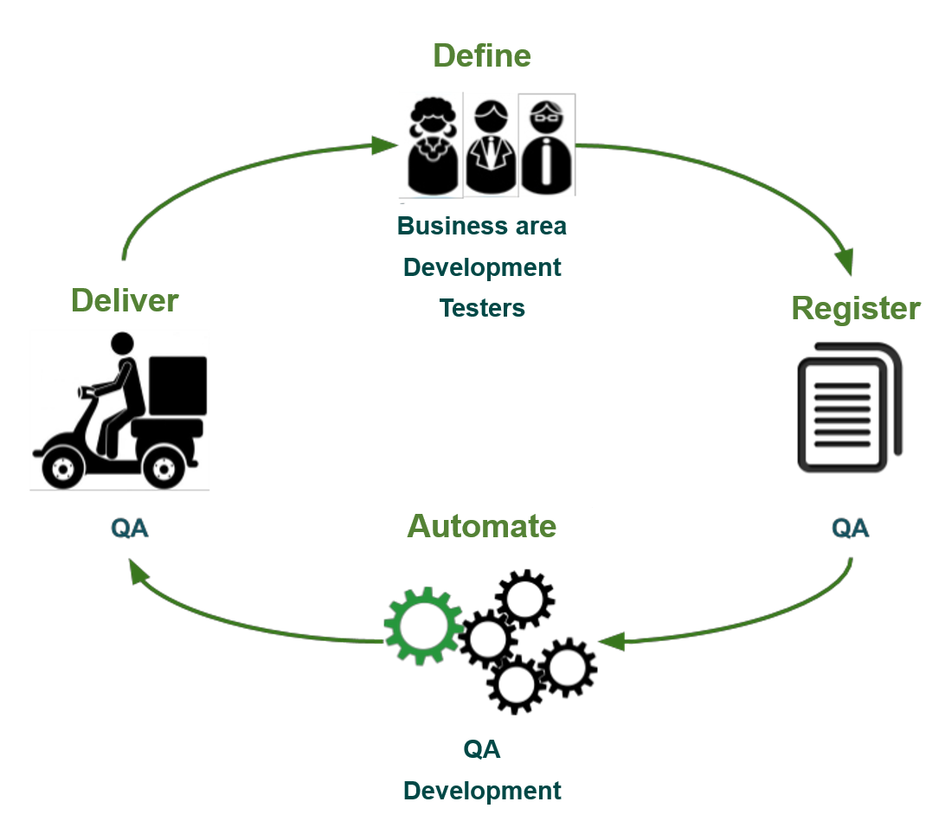
Что такое BDD?
BDD (сокр. от англ. Behavior-driven development, дословно «разработка через поведение») — это методология разработки программного обеспечения, основной идеей которой является совмещение в процессе разработки чисто технических интересов и интересов бизнеса, позволяя тем самым управляющему персоналу и программистам говорить на одном языке.
Мир. Дружба. BDD
Notes:
‹#›

Slide 3

Немного о Gherkin
Given
When
Then
Мир. Дружба. BDD
Notes:
‹#›

Slide 4

Какие преимущества дает BDD?
Реюзабельность
Единообразие сценариев
Читабельность
Двухфазное ревью
Понятные логи
Удобство баг-репортов
Мир. Дружба. BDD
Notes:
‹#›

Slide 5

Плюшки для заказчика
Доп. проработка требований
Короткий цикл обратной связи
Доказательства тестирования
Мир. Дружба. BDD
Notes:
‹#›

Slide 6
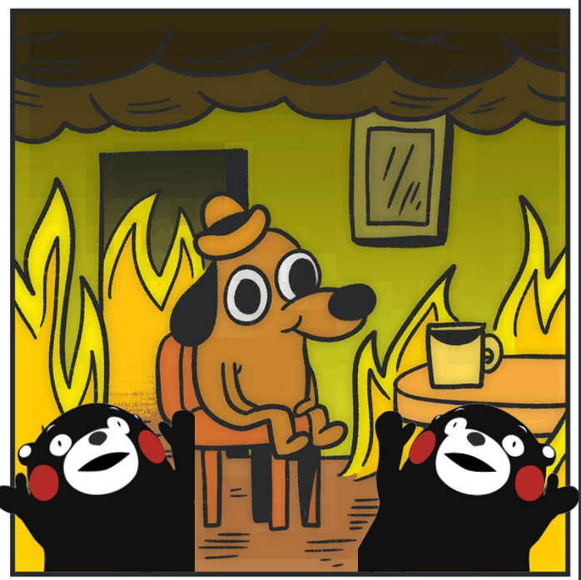
Мир. Дружба. BDD
Notes:
‹#›

Slide 7
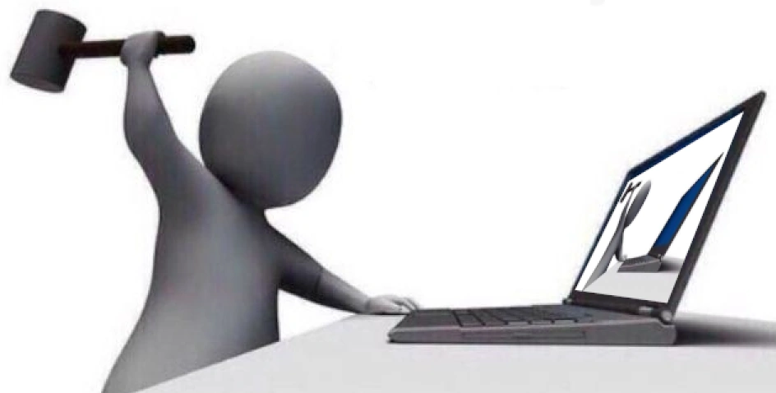
Почему BDD не работает?
Неподходящая методология
Дополнительные зависимости
Проблемы внутри команды
Сложности для ручных QA
Ин
Интеграция с CI/CD
Проблема соблюдения синтакиса
Интеграция с CI/CD
Ин
Мир. Дружба. BDD
Notes:
‹#›

Slide 8







Дополнительные зависимости
LoginTest
LoginPage
Selenium Webdriver
HomeTest
HomePage
Login.feature
Step Argument Transformation
Test Method
Selenium Webdriver
Specflow
Home.feature
Мир. Дружба. BDD
Notes:
‹#›

Slide 9
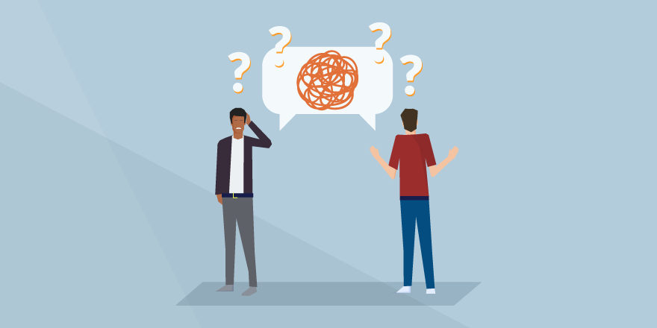
Проблемы внутри команды
Это долго внедрять
Мне некогда править разметку
Пусть этим занимаются QA
Ин
Интеграция с CI/CD
Почему у нас столько митингов?
Интеграция с CI/CD
Ин
Мир. Дружба. BDD
Notes:
‹#›

Slide 10

Three amigos
Мир. Дружба. BDD
Notes:
‹#›

Slide 11

Люди занимаются не своей работой
Мир. Дружба. BDD
Notes:
‹#›

Slide 12
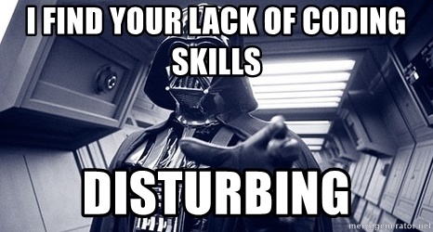
Недостачно людей, умеющих писать код
Мир. Дружба. BDD
Notes:
‹#›

Slide 13

Кто должен писать автотесты?
Мир. Дружба. BDD
Notes:
‹#›

Slide 14
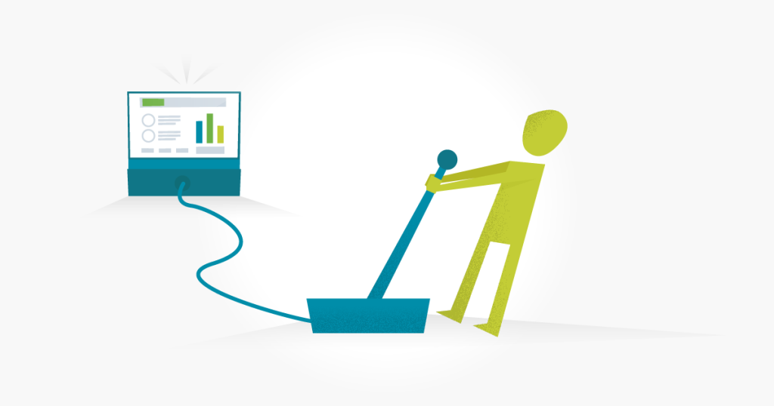
Automation QA
Знает как писать код
Реализует шаги
Правит разметку
Поддерживает стабильность
Мир. Дружба. BDD
Notes:
‹#›

Slide 15
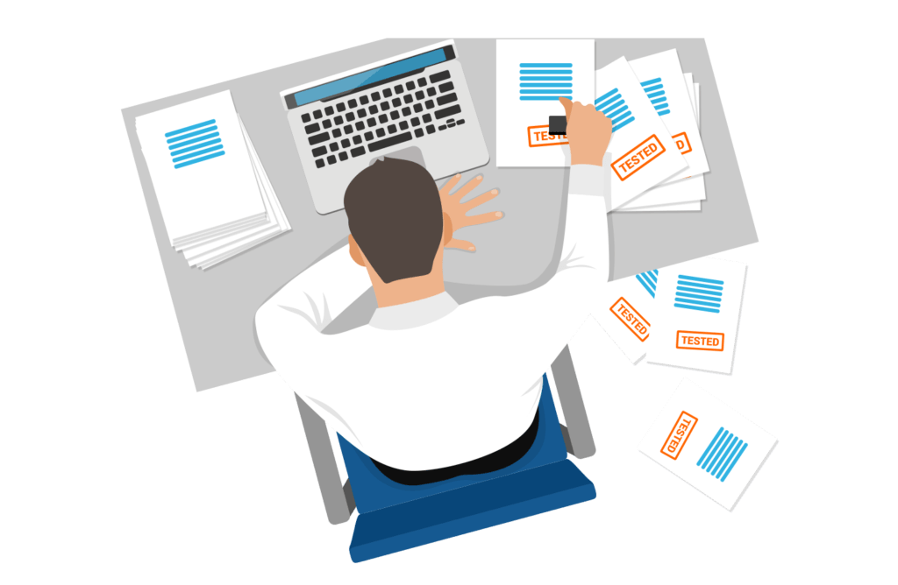
Manual QA
Лучше понимает продукт
Пишет изначальные сценарии
Увеличивает покрытие вширь
Поддерживает актуальность данных
Мир. Дружба. BDD
Notes:
‹#›

Slide 16
Двухфазное ревью
Мир. Дружба. BDD
Notes:
‹#›

Slide 17
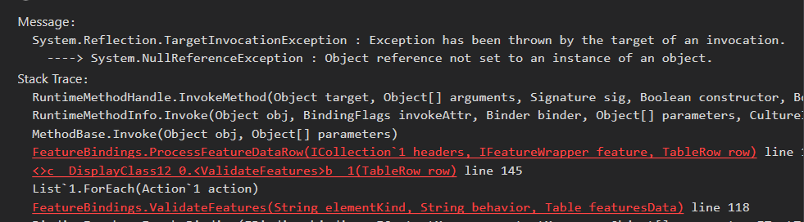
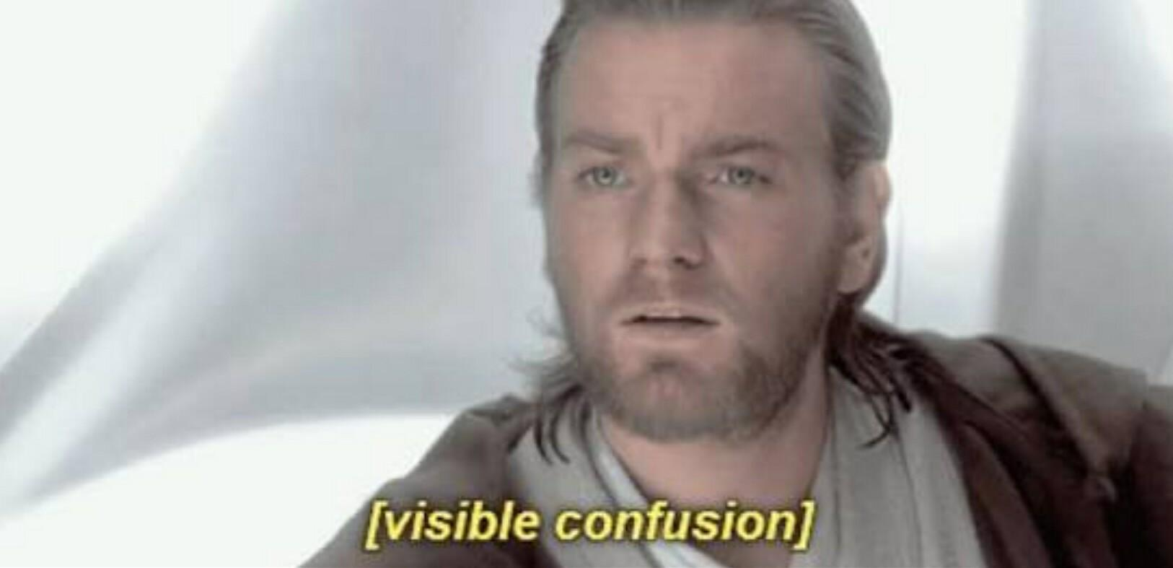
Об удобных логах
Мир. Дружба. BDD
Notes:
‹#›

Slide 18
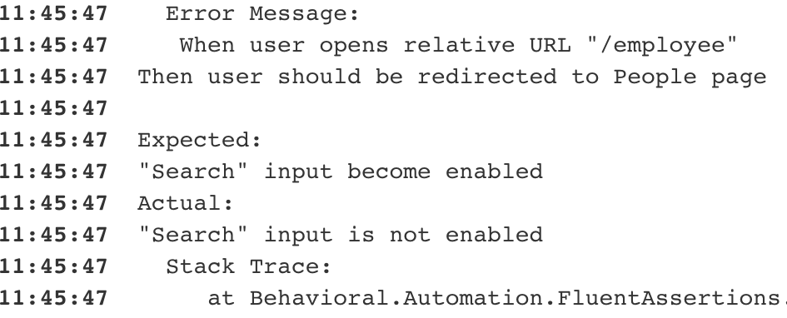
Об удобных логах
Понятное описание шага
Обработка исключений
Разница результатов
Мир. Дружба. BDD
Notes:
‹#›

Slide 19
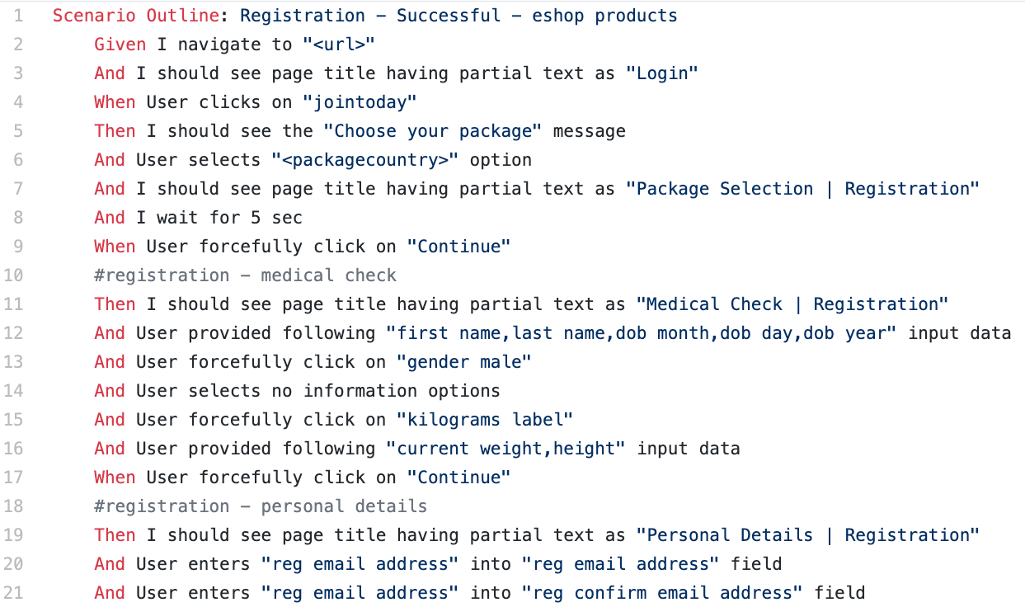

Проблема соблюдения синтаксиса
Мир. Дружба. BDD
Notes:
‹#›

Slide 20
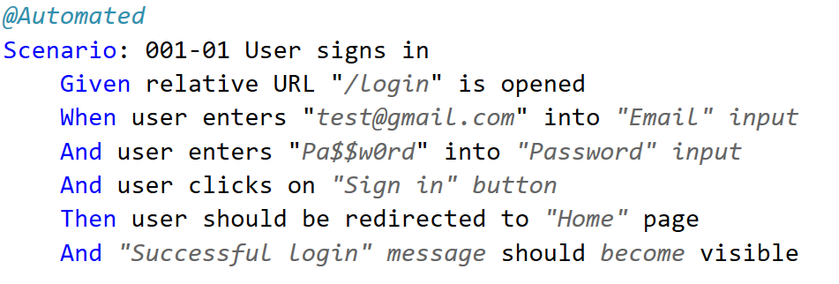
Проблема соблюдения синтаксиса
Третье лицо
Разумный размер
Правильный порядок
Мир. Дружба. BDD
Notes:
‹#›

Slide 21

Как поддержать единообразие?
Общий словарь терминов
Описание шагов
Именование элементов
Мир. Дружба. BDD
Notes:
‹#›

Slide 22

Выводы
Решите надо ли оно вам
Найдите подход к команде
Отработайте процесс
Правильно распределяйте обязанности
Фреймворк должен быть удобным
Мир. Дружба. BDD
Notes:
‹#›

Slide 23
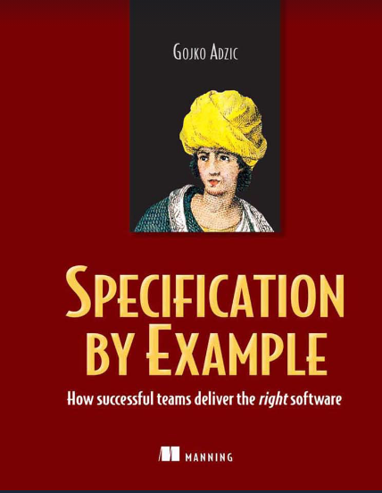
Если вы хотите почитать больше
Мир. Дружба. BDD
Notes:
‹#›

Slide 24

Спасибо за внимание!
Сергей Рузин
Quantori
sergey.ruzin@quantori.com
Мир. Дружба. BDD
Notes:
‹#›

